Slide 1
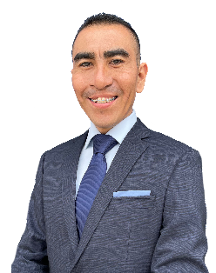
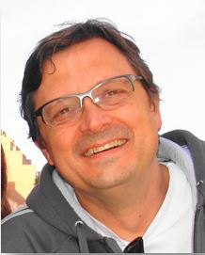
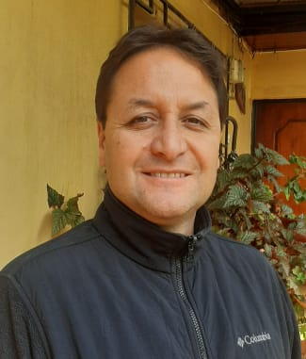
LA SUBSECRETARÍA DE EDUCACIÓN BÁSICA
Y LA DIRECCIÓN DE EDUCACIÓN FÍSICA DE LA
DIRECCIÓN DE SERVICIOS PARA EL FORTALECIMIENTO EDUCATIVO
Convoca a la estructura de Educación Física al:
“Herramientas funcionales para la
evaluación de los aprendizajes de
Educación Física 2021”
Mtro. Cesar Alfredo González Gámez
País: México
1er CICLO DE CONFERENCIAS INTERNACIONALES, CICLO ESCOLAR 2021 -2022
“Planificación de Educación Física
en el modelo pedagógico híbrido”
Mtro. José Antonio Preza Reyes
País: México
26 de Agosto 11:00 hrs.
22 de Octubre 11 :00 hrs
“El Docente de Educación Física
y su rol frente a la Salud”
Mtro. Alejandro Bianco
País: Argentina
“Actividades motrices al aire libre y cuidado
del medio natural”
Mtro. Luis Osvaldo Ibáñez Muñoz
País: Chile
24 de Septiembre 11:00 hrs.
16 de Noviembre 11:00 hrs.

